Slide 1

Лэпбук:«Моя семья»
Воспитатель
МАДОУ детский сад № 16
Пермякова Анастасия Ивановна

Slide 2
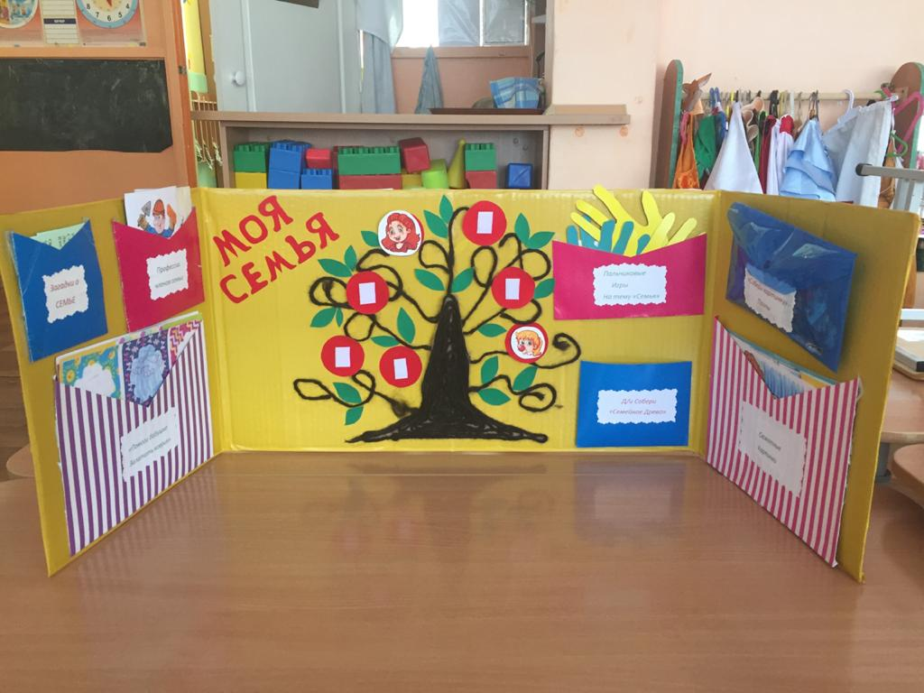
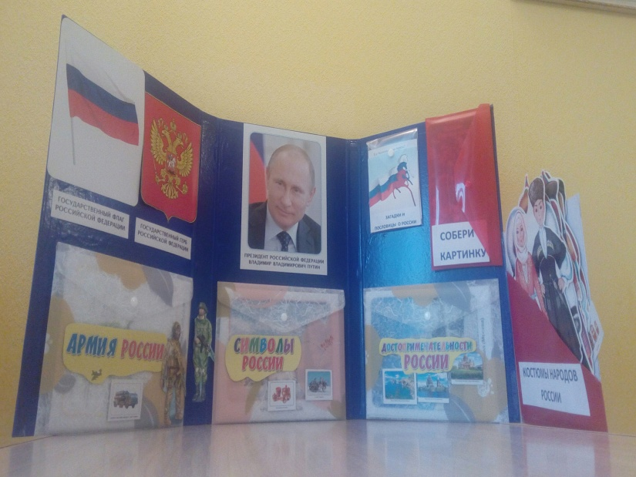
Ежедневно находясь в поиске, изучении новых подходов, идей, форм и методов в своей педагогической деятельности, которые были бы интересны дошкольникам и соответствовали бы их возрасту, и наиболее эффективно бы решали педагогические, образовательные и воспитательные задачи, познакомилась с интересным методическим пособием – лэпбук. Таким образом, в группе появились лэпбуки «Моя семья», « Россия родина моя», которые помогают детям лучше понять и запомнить материал. Это отличный способ для закрепления материала. В любое удобное время ребенок просто открывает лэпбук и с радостью повторяет пройденное, рассматривая сделанную своими же руками книжку. Дети самостоятельно собирают и организовывают информацию, формируя навыки школьного обучения.

Slide 3
Сегодня я хочу вам рассказать про Лэпбук: « Моя семья ».
Актуальность данного пособия заключается в том, что в современном образовательном процессе не маловажным является воспитание у подрастающего поколения патриотических чувств любви и уважения к родным и близким. Ребенку необходимо помочь узнать как можно больше о своей семье.
Цель методической разработки – сформировать представления о семье, как о людях, которые живут вместе, развивать чувство гордости за свою семью и желание заботиться о близких в семье.
Задачи:
Образовательные:
-расширять представления детей о понятии « Семья» через игры и различные виды деятельности.
-формировать представления о нравственности, духовном развитии личности через семейные ценности.
-формировать желание у родителей и детей к изучению семейных ценностей и традиций.
Развивающие
-развивать творческо-познавательную деятельность через совместную работу взрослого и ребенка.
-развивать речевую активность у детей, побуждать к рассуждению.
-развивать эмоциональную отзывчивость.
Воспитательные:
-воспитывать любовь и уважение к членам семьи.
-создавать атмосферу взаимопонимания, общности интересов, взаимоподдержки.

Slide 4
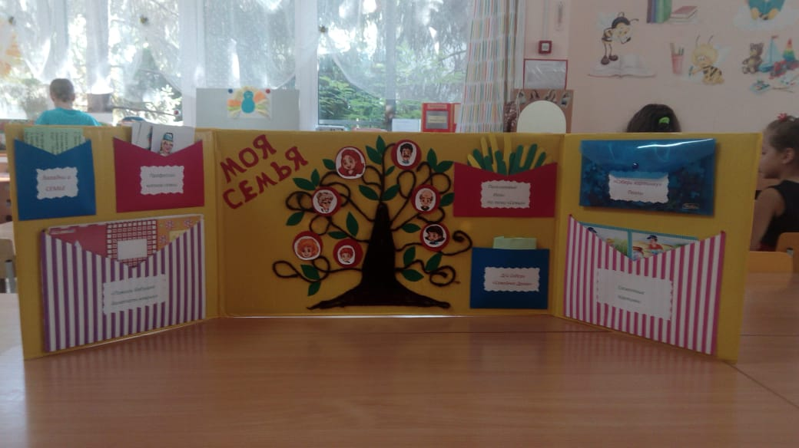
Все материалы лэпбука расположены в различных кармашках.

Slide 5
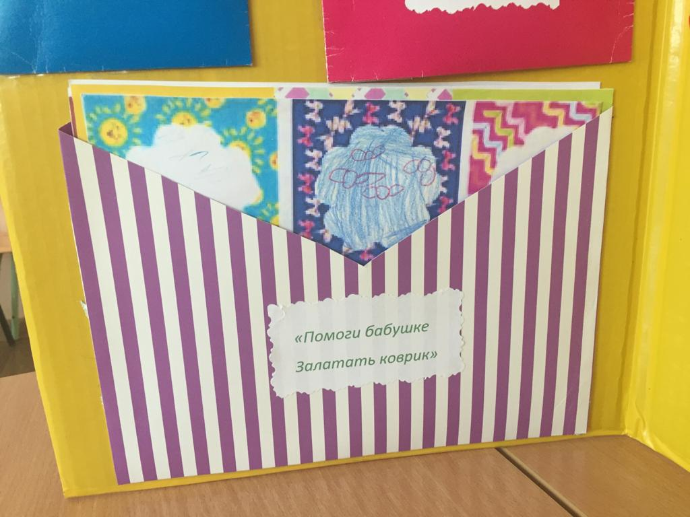
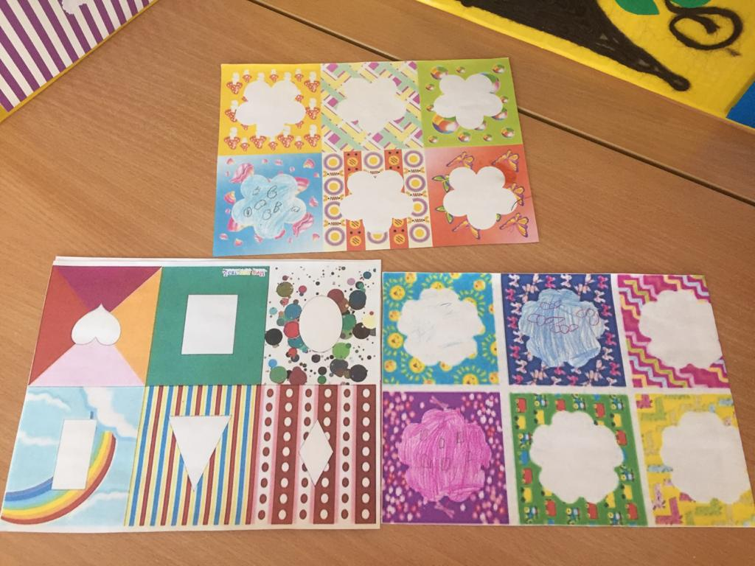
1. Художественно -эстетическое развитие
« Помоги бабушке залатать коврик»
Детки с удовольствием раскрашивают такие раскраски. При раскрашивании таких ковриков у деток формируются и закрепляются знания о геометрических фигурах, цветов . Задания периодически меняются от простого к сложному.

Slide 6
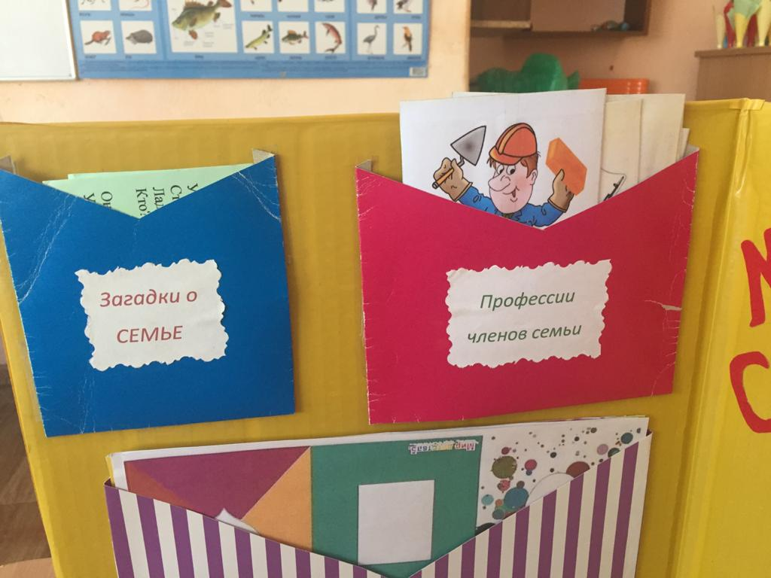
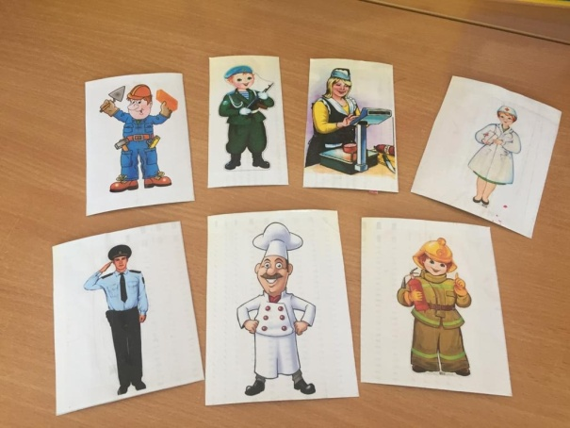
2. Познавательное развитие, речевое развитие.
С младшего возраста дети говорят, кем будут, когда вырастут, часто подражая своим родителям. Беседуя со своими воспитанниками, я выяснила, что они недостаточно знают о профессиях. На вопрос: «Где работают твои родители? » - дети односложно отвечают: «На работе», «В школе». Не говоря уже, о понимании названия специальности и трудовых обязанностях своих родителей. Поэтому, очень важно познакомить детей с профессиями, рассказать о тех характерных качествах, которые требует та или иная профессия. Углубленное изучение профессий через профессии своих родителей способствует развитию представлений об их значимости, ценности каждого труда.
Загадки: помогают актуализировать имеющиеся у детей знания по теме, а также закрепить изученное.

Slide 7
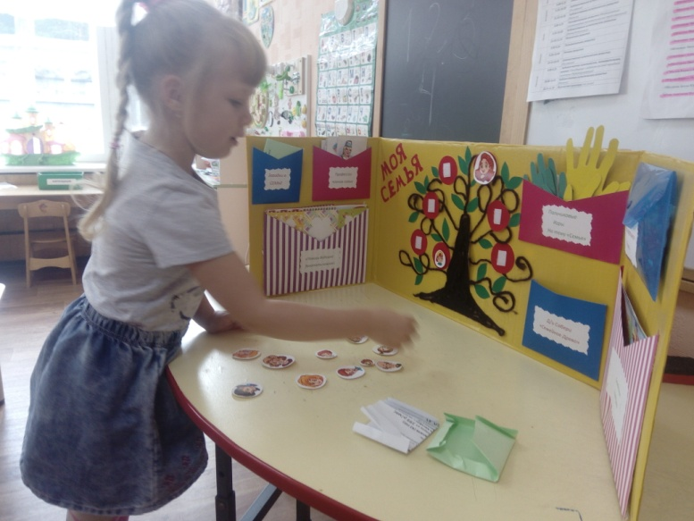
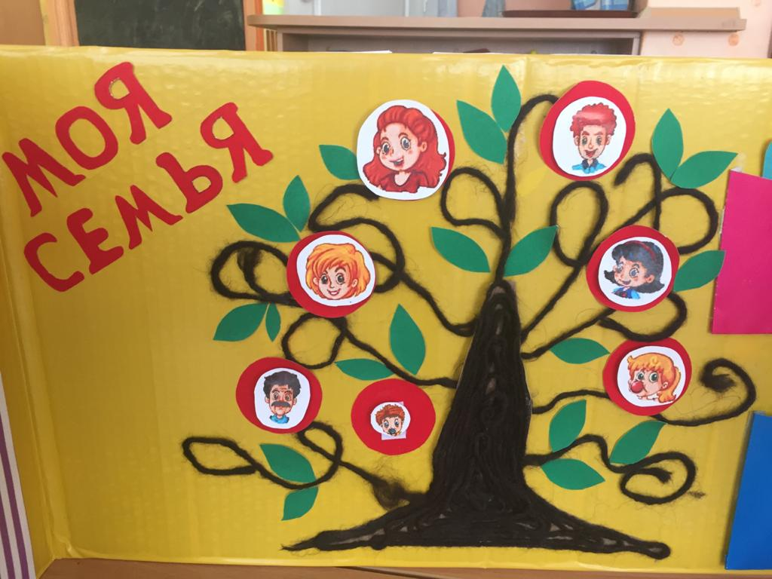
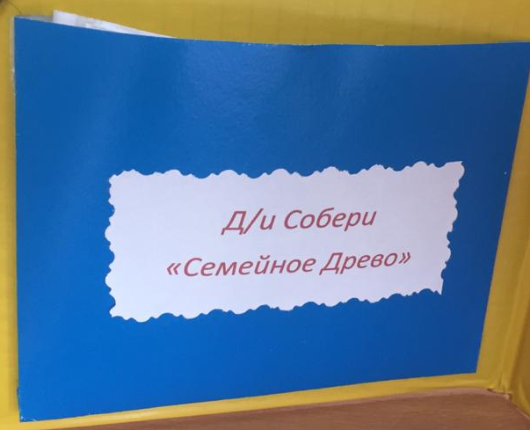
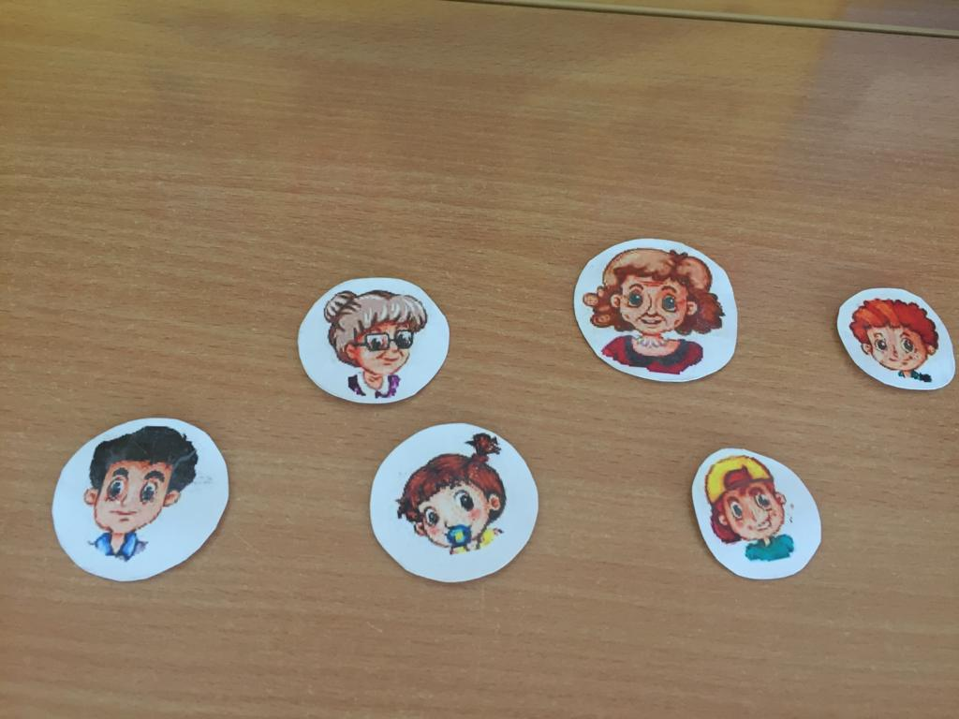
3. «Собери семейное древо»
Формируется представление о генеалогическом древе.
Дети учатся создавать простейшее генеалогическое древо, выстраивая цепочку родственных взаимоотношений.
Расширяется и закрепляется представления детей о том, что такое семья, о некоторых родственных отношениях.
закрепляем умение называть свою фамилию, имя, отчество и имена, отчества членов семьи. Развивается связная речь, логическое мышление, внимание, память, познавательный интерес.
А также воспитывается чуткое отношение к самым близким людям – членам семьи, чувство гордости за свою семью.

Slide 8
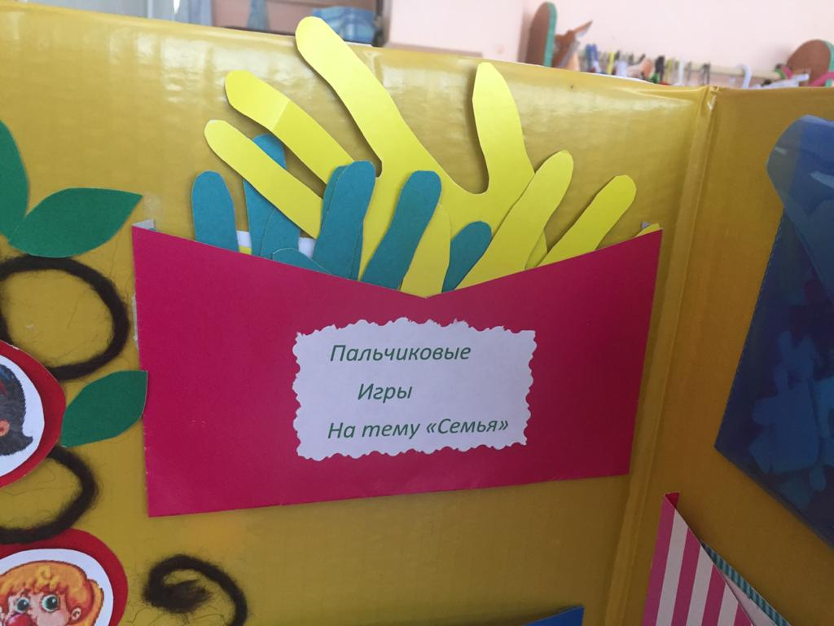
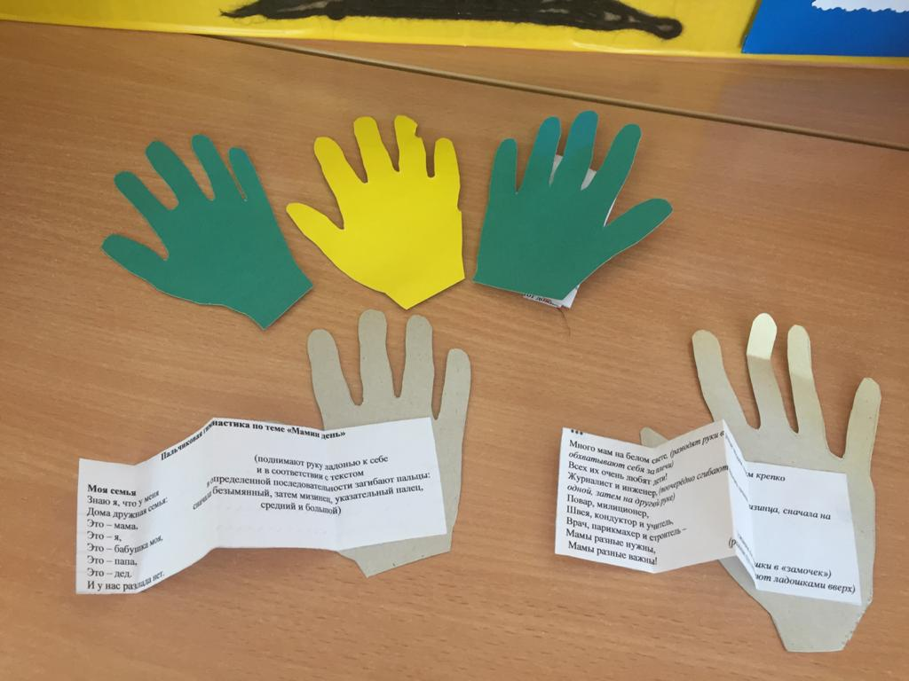
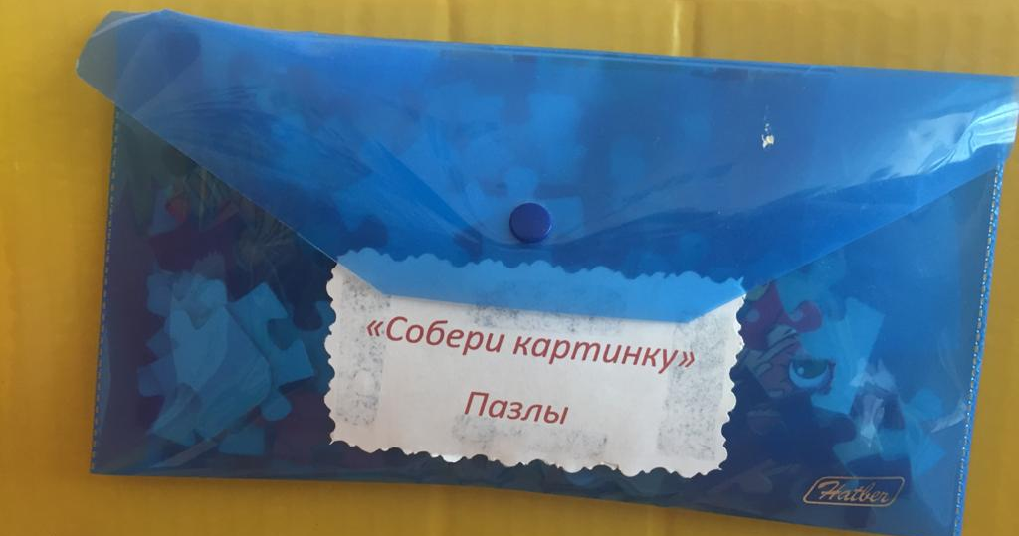
4. Пальчиковые игры
Развитие мелкой моторики – очень важное и нужное занятие. Работа пальчиков малыша напрямую связана с деятельностью головного мозга, стимулирует ее. Чем лучше развиты пальчики, тем лучше и быстрее развивается ребенок.
5. пазлы
Детские пазлы – это сборные картинки с обучающим функционалом. В процессе сбора изображения ребенок развивает логику и мышление

Slide 9
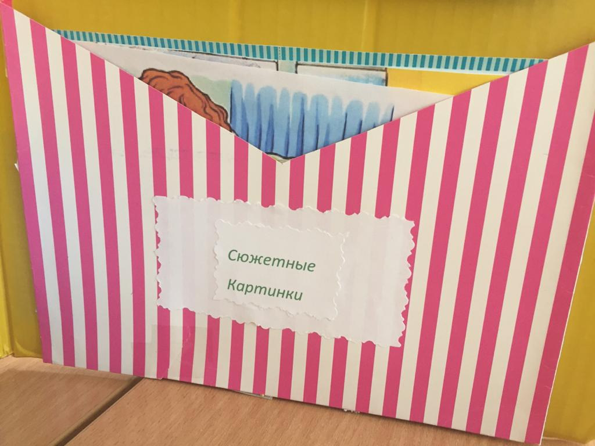
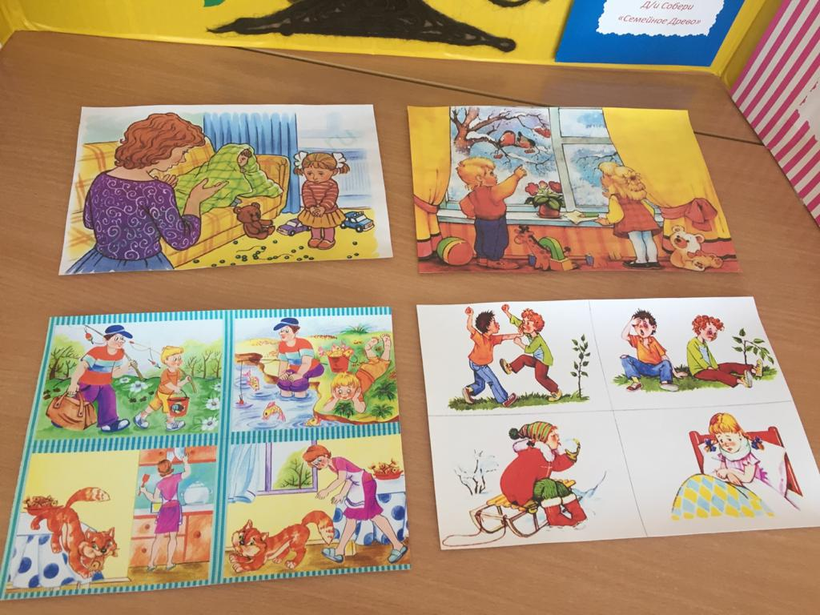
6. Сюжетные картинки
Обучение детей навыкам составления последовательных рассказов по картинкам, развитие связной речи. После занятия картинку на несколько дней оставляем на магнитной доске, детки ее рассматривают, замечают то, что не заметили раньше, высказываются.
Результативность использования Лэпбука:
Дети больше знают о своей семье: о членах семьи, традициях, о жизни бабушек и дедушек.
Дети умеют поддерживать беседу, высказывать свою точку зрения.
Были разучены и освоены новые сюжетно-ролевые, подвижные и дидактические игры; загадки и стихотворения.

Slide 10
Спасибо за внимание!

